Slide 1
Etcd技术分享
郑强
zhengqiang@noahwm.com
易捷基础服务开发组

Slide 2
开源配置中心选型
http://vernonzheng.com/2015/02/09/%E5%BC%80%E6%BA%90%E5%88%86%E5%B8%83%E5%BC%8F%E9%85%8D%E7%BD%AE%E4%B8%AD%E5%BF%83%E9%80%89%E5%9E%8B/

Slide 3
什么是ETCD？
官方定义：
A highly-available key value store for shared configuration and service discovery.
实际上，etcd作为一个受到ZooKeeper与doozer启发而催生的项目，除了拥有与之类似的功能外，更专注于以下四点。
简单：基于HTTP+JSON的API让你用curl就可以轻松使用。
安全：可选SSL客户认证机制。
快速：每个实例每秒支持一千多次写操作。
可信：使用Raft算法充分实现了分布式

Slide 4
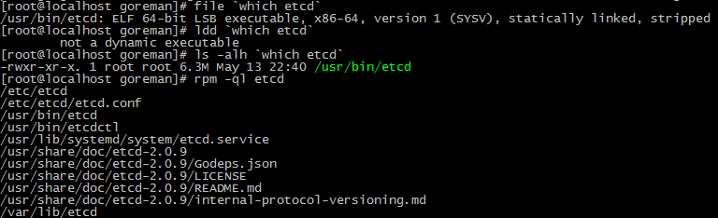

Etcd First impression
安装：yum/apt，git clone https://github.com/coreos/etcd.git 源码安装，先装go
运行：

Slide 5
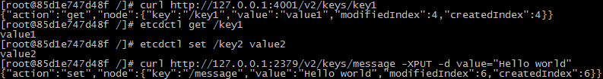
Etcd First impression
客户端访问：
etcdctl 或 curl，本质都是HTTP协议：
modifiedIndex和createdIndex含义：都在全局自增量
触发modifiedIndex增长的操作：set, delete, update (prevExist=true), create, compareAndSwap, compareAndDelete
触发createIndex增长的操作：set, delete, compareAndDelete
REST API REF: https://coreos.com/etcd/docs/2.0.12/api.html

Slide 6
ETCD应用场景：服务发现
服务发现要解决的也是分布式系统中最常见的问题之一，即在同一个分布式集群中的进程或服务，要如何才能找到对方并建立连接。本质上来说，服务发现就是想要了解集群中是否有进程在监听udp或tcp端口，并且通过名字就可以查找和连接。
一个强一致性、高可用的服务存储目录。基于Raft算法的etcd天生就是这样一个强一致性高可用的服务存储目录。
一种注册服务和监控服务健康状态的机制。用户可以在etcd中注册服务，并且对注册的服务设置key TTL，定时保持服务的心跳以达到监控健康状态的效果。
一种查找和连接服务的机制。通过在etcd指定的主题下注册的服务也能在对应的主题下查找到。为了确保连接，我们可以在每个服务机器上都部署一个Proxy模式的etcd，这样就可以确保能访问etcd集群的服务都能互相连接。

Slide 7
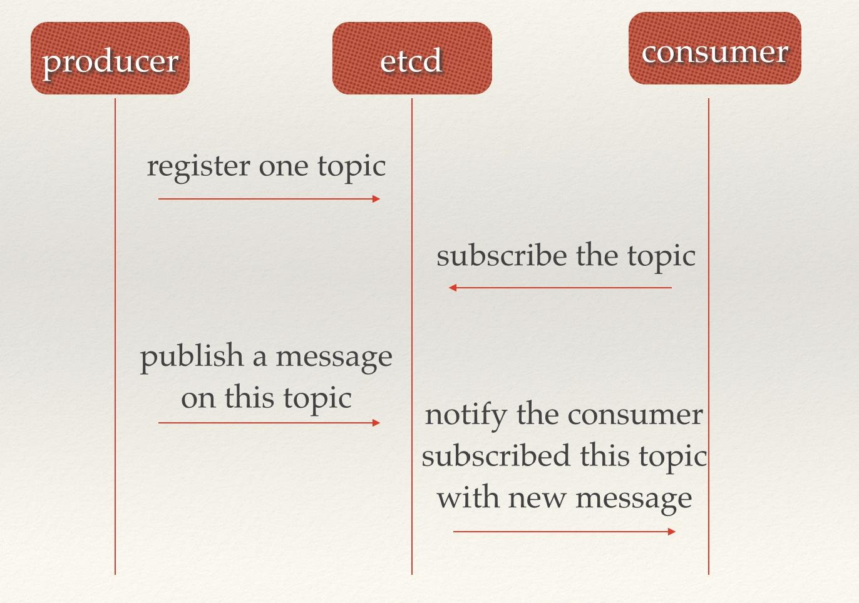
ETCD应用场景：配置中心
在分布式系统中，最适用的一种组件间通信方式就是消息发布与订阅。即构建一个配置共享中心，数据提供者在这个配置中心发布消息，而消息使用者则订阅他们关心的主题，一旦主题有消息发布，就会实时通知订阅者。通过这种方式可以做到分布式系统配置的集中式管理与动态更新。

Slide 8
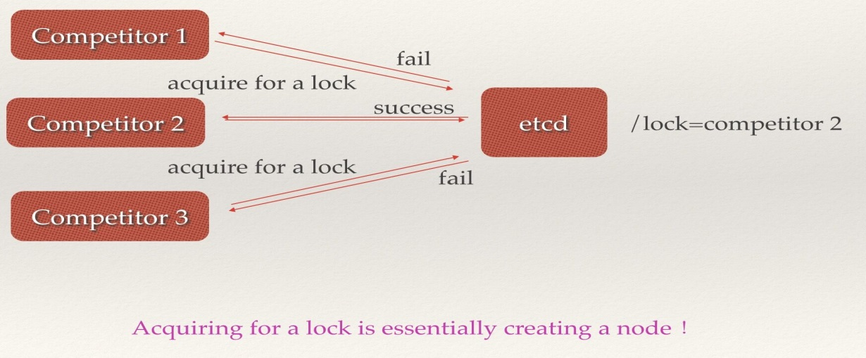
ETCD应用场景：分布式锁
因为etcd使用Raft算法保持了数据的强一致性，某次操作存储到集群中的值必然是全局一致的，所以很容易实现分布式锁。锁服务有两种使用方式，一是保持独占，二是控制时序。
保持独占即所有获取锁的用户最终只有一个可以得到。etcd为此提供了一套实现分布式锁原子操作CAS（CompareAndSwap）的API。通过设置prevExist值，可以保证在多个节点同时去创建某个目录时，只有一个成功。而创建成功的用户就可以认为是获得了锁。
控制时序，即所有想要获得锁的用户都会被安排执行，但是获得锁的顺序也是全局唯一的，同时决定了执行顺序。etcd为此也提供了一套API（自动创建有序键），对一个目录建值时指定为POST动作，这样etcd会自动在目录下生成一个当前最大的值为键，存储这个新的值（客户端编号）。同时还可以使用API按顺序列出所有当前目录下的键值。此时这些键的值就是客户端的时序。

Slide 9
Etcd ecosystem
Projects using etcd
binocarlos/yoda - etcd + ZeroMQ
calavera/active-proxy - HTTP Proxy configured with etcd
derekchiang/etcdplus - A set of distributed synchronization primitives built upon etcd
go-discover - service discovery in Go
gleicon/goreman - Branch of the Go Foreman clone with etcd support
garethr/hiera-etcd - Puppet hiera backend using etcd
mattn/etcd-vim - SET and GET keys from inside vim
mattn/etcdenv - "env" shebang with etcd integration
kelseyhightower/confd - Manage local app config files using templates and data from etcd
configdb - A REST relational abstraction on top of arbitrary database backends, aimed at storing configs and inventories.
scrz - Container manager, stores configuration in etcd.
fleet - Distributed init system
GoogleCloudPlatform/kubernetes - Container cluster manager.
mailgun/vulcand - HTTP proxy that uses etcd as a configuration backend.
duedil-ltd/discodns - Simple DNS nameserver using etcd as a database for names and records.
skynetservices/skydns - RFC compliant DNS server
xordataexchange/crypt - Securely store values in etcd using GPG encryption
spf13/viper - Go configuration library, reads values from ENV, pflags, files, and etcd with optional encryption
lytics/metafora - Go distributed task library

Slide 10
Etcd核心算法Raft
http://www.slideboom.com/presentations/956855/Raft%E4%BB%8B%E7%BB%8D

Slide 11
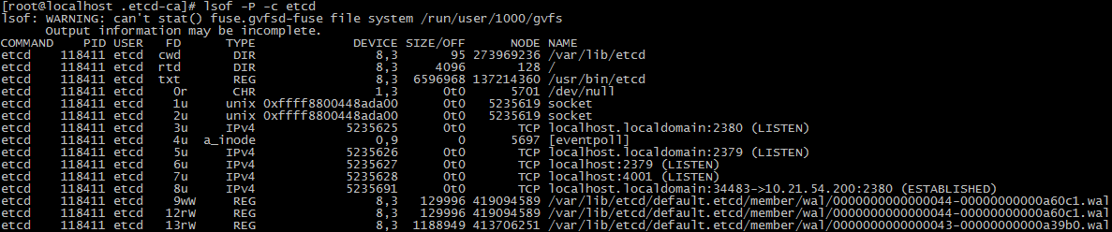
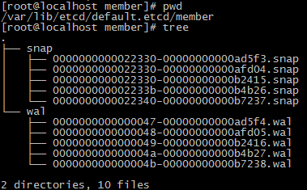
ETCD实现原理
wal: write ahead logging
snap: log snapshot
port: 2379, 2380 注册 IANA

Slide 12
ETCD实现原理
WAL：
文件名：$seq-$index.wal
SNAP:

Slide 13
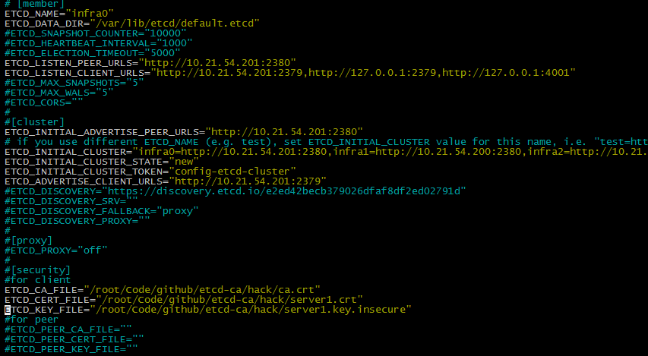
ETCD配置
etcd 命令行参数
Systemd:
/etc/etcd/etcd.conf

Slide 14
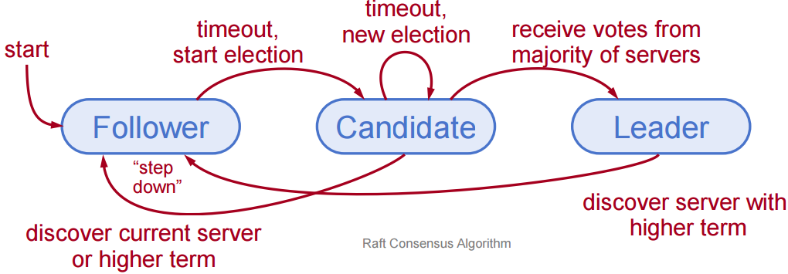
ETCD实现原理核心算法RAFT
raft 集群中的每个节点都可以根据集群运行的情况在三种状态间切换：
Follower: 启动都的初始状态。
Candidate：Follower在没有发现leader情况下转化为Candidate。
Leader: 处理任何所有客户端请求，日志复制。同一时间只能有一个。

Slide 15
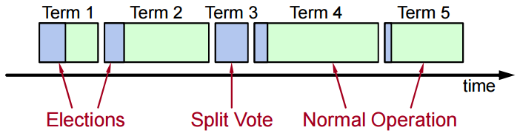
ETCD实现原理核心算法RAFT
Term
一个任期(Term)可以分为竞选期(Election)和执政期(Normal operation)
每个任职只能有一个leader
每一个node都保存当前任期的值
Term的关键作用：识别过期的leader和不够格的candidate

Slide 16
ETCD实现原理核心算法RAFT
Leader：通过定期发heartbeats给follower来维持自己的地位
某个follower在election timeout后，发起新的竞选：
当期term++
把自己变成candidate
给自己投票
向同伴拉票(send request vote RPCs to all other servers)，直到：
拉到过半数的选票，成功当选leader
收到合法leader的通知(leader的term不小于自己的)，拜占庭？
超时没有收到过半选票，开始新一轮竞选，term++

Slide 17
ETCD实现原理核心算法RAFT
竞选投票规则：
每个node只能投出一票赞同。
已经投票后对后来拉票的candidate都投反对。
Candidate自己定自己的竞选timeout时间，随机选取[T, 2T]，保证总有candidate能够胜出。

Slide 18
ETCD实现原理核心算法RAFT
集群初始大小：初始化为基数（3,5,7,9…)
ACTIVE PEERS | MAJORITY | FAILURE TOLERANCE
1 peers | 1 peers | None
3 peers | 2 peers | 1 peer
4 peers | 3 peers | 1 peer
5 peers | 3 peers | 2 peers
6 peers | 4 peers | 2 peers
7 peers | 4 peers | 3 peers
8 peers | 5 peers | 3 peers
9 peers | 5 peers | 4 peers

Slide 19
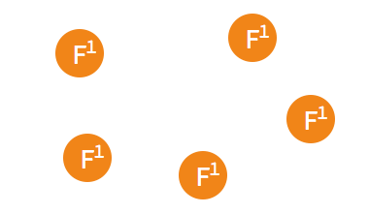
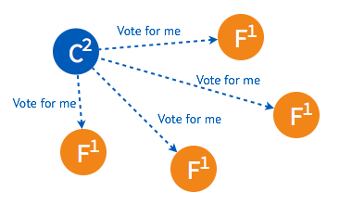
ETCD实现原理核心算法RAFT
选举：
初始状态下集群中的所有节点都处于 follower 状态。
某一时刻，其中的一个 follower 由于没有收到 leader 的 heartbeat 率先发生 election timeout [T, 2T] 进而发起选举。
初始化时刻都要节点都知道其他节点的存在，总有一个节点先知先觉。

Slide 20
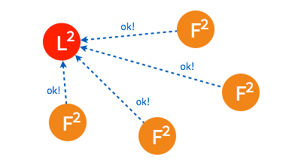
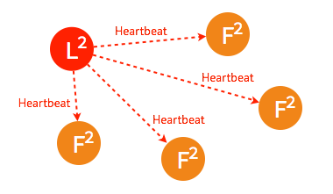
ETCD实现原理核心算法RAFT
选举：
只要集群中超过半数的节点接受投票，candidate 节点将成为即切换 leader 状态。
成为 leader 节点之后，leader 将定时向 follower 节点同步日志并发送 heartbeat。

Slide 21
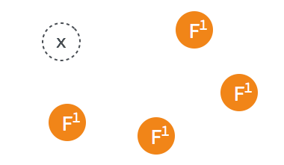
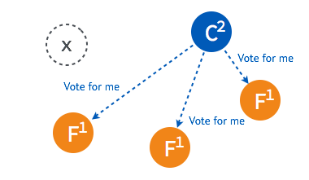
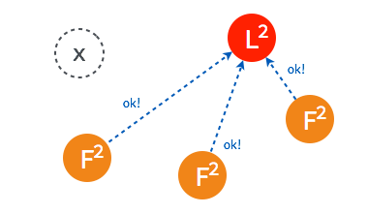
ETCD实现原理核心算法RAFT
节点异常：
由于某些异常导致 leader 不再发送 heartbeat ，或 follower 无法收到 heartbeat 。
当某一 follower 发生 election timeout 时，其状态变更为 candidate，并向其他 follower 发起投票。

Slide 22
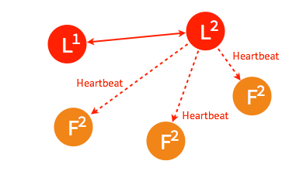
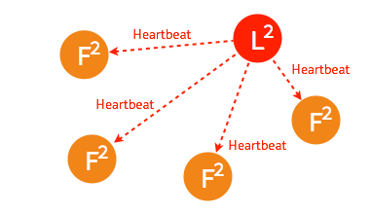
ETCD实现原理核心算法RAFT
节点异常：
当一段时间之后，如果之前的 leader 再次加入集群，则两个 leader 比较彼此的步进数，步进数低的 leader 将切换自己的状态为 follower。
较早前 leader 中不一致的日志将被清除，并与现有 leader 中的日志保持一致。

Slide 23
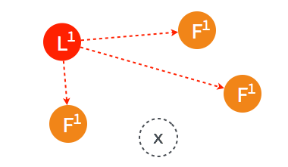
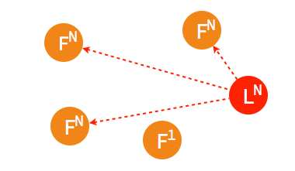

ETCD实现原理核心算法RAFT
节点异常：
follower 节点不可用的情况相对容易解决。因为集群中的日志内容始终是从 leader 节点同步的，只要这一节点再次加入集群时重新从 leader 节点处复制日志即可。
经过一段时间之后，原来的 follower 节点重新加入集群。

Slide 24
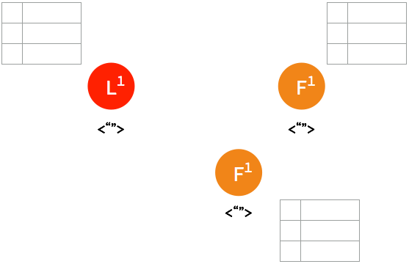
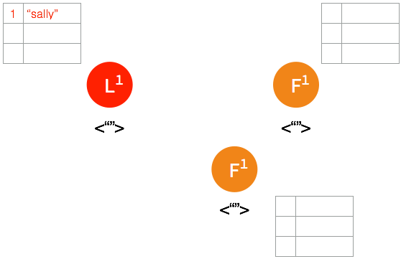
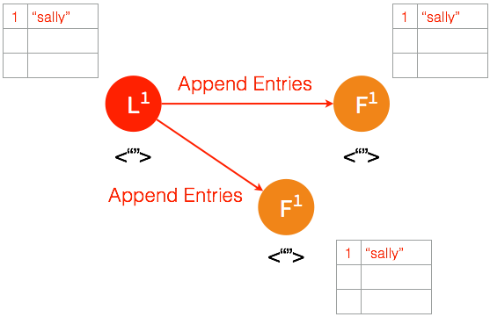

ETCD实现原理核心算法RAFT
日志复制：
在 raft 集群中，所有日志都必须首先提交至 leader 节点。leader 在每个 heartbeat 向 follower 同步日志，follower 在收到日志之后向 leader 反馈结果，leader 在确认日志内容正确之后将此条目提交并存储于本地磁盘。

Slide 25
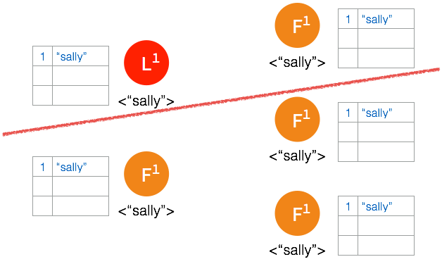
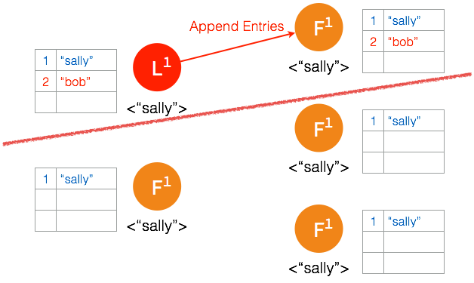
ETCD实现原理核心算法RAFT
网络容错：
如果由于网络的隔断，造成集群中多数的节点在一段时间内无法访问到 leader 节点。老leader所在的集群不满足半数将无法正常服务。
客户端看到的行为：set “bob”返回501错误。get拿不到值。如果有node重新加入老集群，value “bob”会复制到新节点，然后commit。Client会拿到”bob”

Slide 26
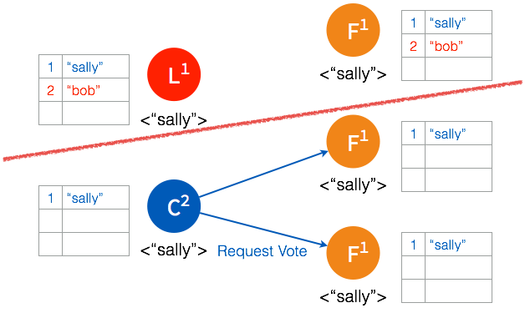
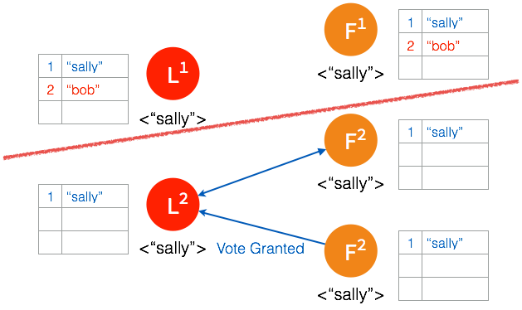
ETCD实现原理核心算法RAFT
网络容错：
没有 leader 的那一组集群将会通过选举投票出新的 leader，甚至会在两个集群内产生不一致的日志条目。

Slide 27
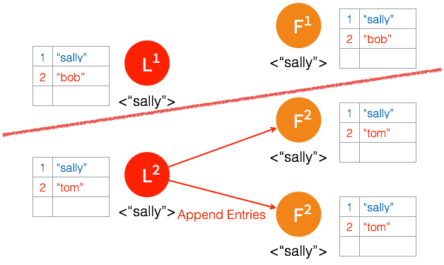
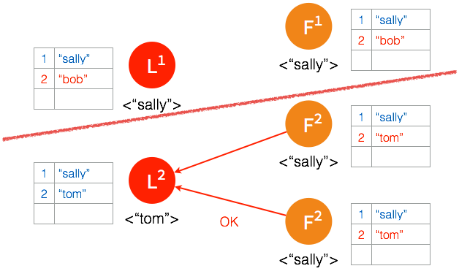
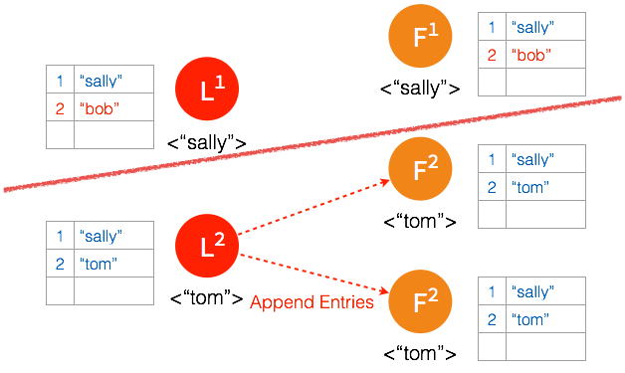
ETCD实现原理核心算法RAFT
网络容错：
新集群处理请求后新老leader数据不一致

Slide 28
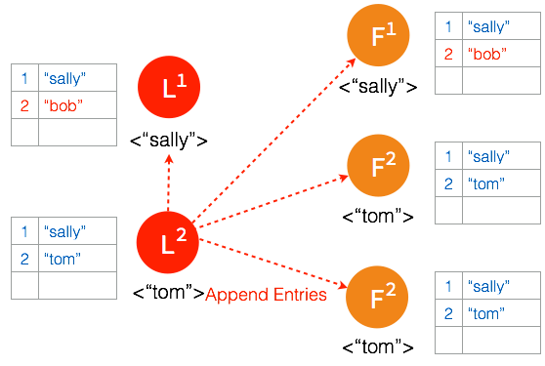
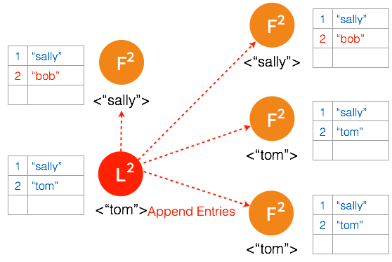
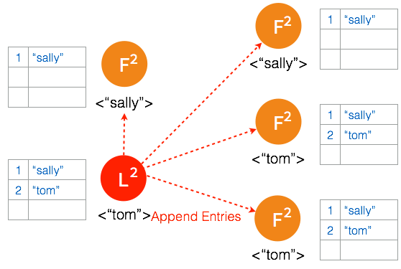

ETCD实现原理核心算法RAFT
网络容错：
网络重新联通后

Slide 29
ETCD配置
静态配置：
可以通过环境变量或者命令行参数的方式传递配置信息，命令行方式优先级更高。映射关系：-my-flag is ETCD_MY_FLAG
-name，etcd server在集群中的名字，默认为default
-data-dir，存放数据的目录路径
-snapshot-count，触发snapshot之前的提交次数，默认10000
-heartbeat-interval，心跳间隔
-election-timeout，follower在这个间隔内没有收到心跳转化为candidate
-listen-peer-urls，用于集群内部交流的URL和端口
-listen-client-urls，为client提供服务的URL和端口

Slide 30
ETCD配置
静态配置：
集群初始化相关配置
-initial-advertise-peer-urls 集群中暴露出去的peer交流urls
-initial-cluster 集群成员信息
-advertise-client-urls 集群对外client交流的urls
-discovery 配置相同的discovery url
-proxy off/on/readonly
-debug 输出调试信息到stdout

Slide 31
ETCD配置
动态配置：

Slide 32
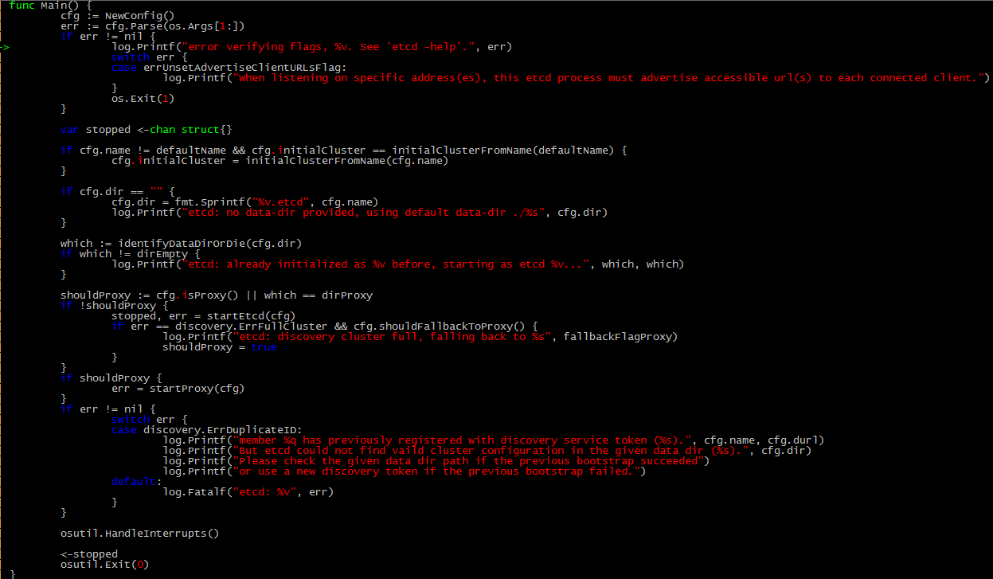
ETCD实现原理
启动：
Etcd/main.go:main() ➔
Etcdmain/etcd.go:Main() ➔
注册默认配置，优先读取命令行配置，其次环境变量，最后使用默认信息

Slide 33
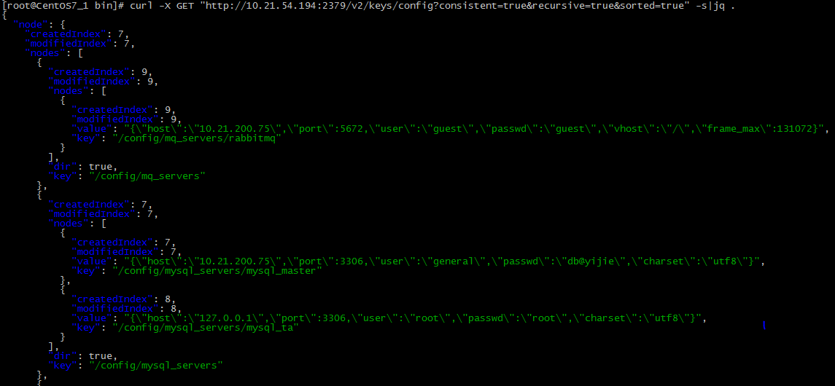

Etcd做配置中心
Config server配置存储
数据导入方式

Slide 34
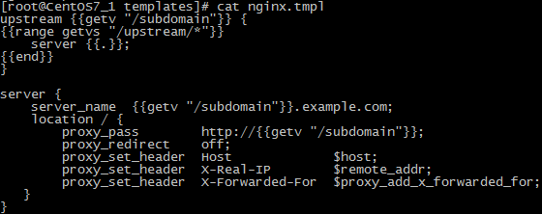
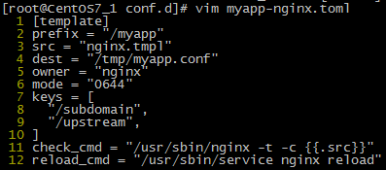
ETCD做配置中心
ETCD + CONFD + NGINX
Nginx 配置模板：
CONFD 配置：

Slide 35

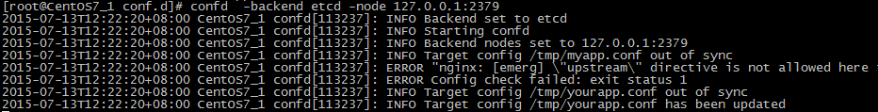
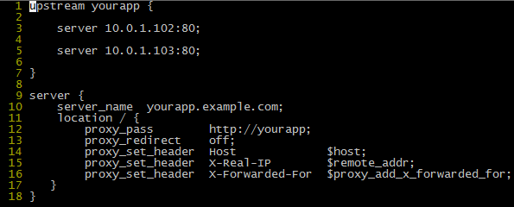
ETCD做配置中心
ETCD + CONFD + NGINX
ETCD写入数据：
CONFD 运行：
结果：

Slide 36
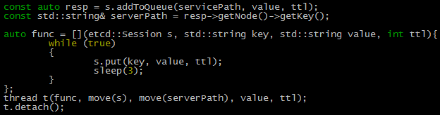
Etcd做服务发现
现状：上层服务通过读取配置指定后端服务的IP端口，增加删除修改服务地址都要手动修改配置，服务部署不方便
服务发现提供自动感知的功能
改造后的ID_GEN_SERVER为例：
启动时创建registerWithEtcd线程

Slide 37
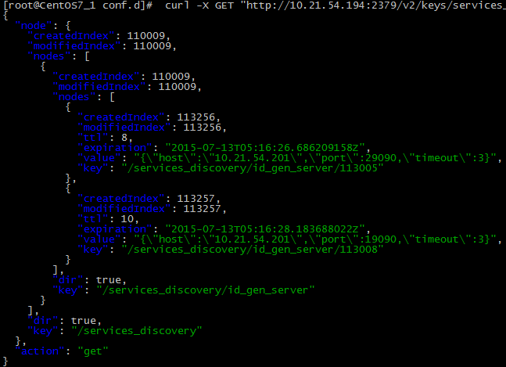
Etcd做服务发现
ETCD:

Slide 38
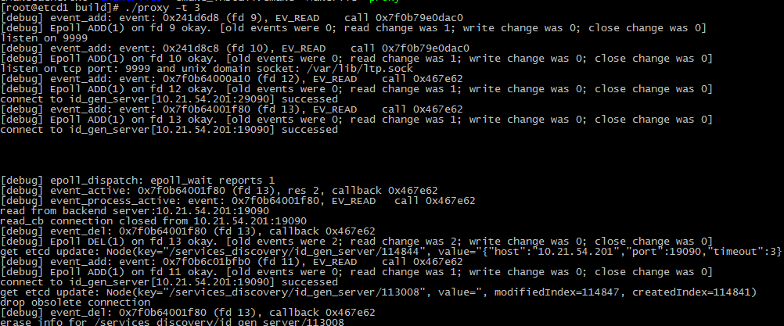
Etcd做服务发现
client端，LTP为例：

Slide 39
ETCD api
Ref: https://coreos.com/etcd/docs/2.0.12/api.html
SET: etcdctl set … -XPUT
GET: etcdctl get … -XGET
READ Linearization: ?quorum=true -XGET
UPDATE: prevExist=true -XPUT
DELETE: etcdctl rm -XDELETE
TTL：Key or Dir
WATCH: etcdctl watch recursive=true …
Atomic:
CREATE IN-ORDER KEYS -XPOST on a directory
COMPARE AND SWAP prevValue, prevIndex, prevExist -XPUT
COMPARE AND DELETE prevValue, prevIndex, -XDELETE

Slide 40
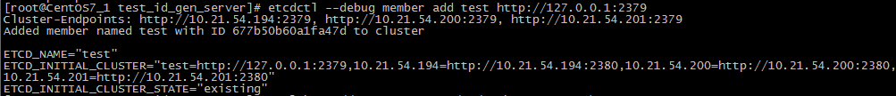
Etcd运维相关
操作命令 ETCDCTL，CURL
ETCDCTL ADMIN API：
1. List members
2. Add a member
3. Delete a member

Slide 41
ETCD数据恢复
当集群出现难以修复的问题时，保存数据，重建集群状态。
1. etcdctl backup --data-dir /var/lib/etcd --backup-dir /tmp/etcd_backup
清洗集群相关信息，保留数据
2. etcd \ -data-dir=/tmp/etcd_backup -force-new-cluster
根据数据文件建立新的集群
3. pkill etcd rm -fr /var/lib/etcd mv /tmp/etcd_backup /var/lib/etcd etcd -data-dir=/var/lib/etcd
覆盖原来的文件
4. etcdctl member add
动态增加节点

Slide 42
ETCD调优
心跳间隔：leader压制follower变成candidate，etcd， sync最长1s. Etcd为了提高吞吐量，将集群同步数据打包（batch request）,放到心跳报文中实现集群数据同步。
选举超时：太长则可能长时间无leader，太短leader切换平凡
快照触发条件：

Slide 43
ETCD使用过程的的一些问题
1. 服务发现时的watch问题
2. TTL在集群中的实现问题
3. 在集群状态变化（选举）过程中的对外服务
4. 服务发现实现的time wait问题
5. 代码阅读

Slide 44
ETCD VS. ZOOKEEPR
Pros:
1.静态链接ELF，部署方便，满足ABI兼容即可（Linux standard base）
2.HTTP协议，使用调试方便
3.ttl优化网络不稳定时的服务发现问题
4.高速发展，用户权限管理，atomic opertions
5.raft理解比paxos容易
Cons:
1.成熟度zk更好
2.java以及scala生态圈的开源软件依赖zk的较多
Notes:
Zk更适合java生态系统使用

Slide 45
谢谢大家的时间！

